Slide 1
КАМПАНІЯ ДЛЯ МАЙБУТНЬОГО
Підготували учні 2 і 3 класів
ЗОШ І –ІІ ст. № 14 с. Вовчатичі
Керівник: Кобзар Л. М.

Slide 2
Йтиму садом, полем, а чи лугом, буду я природі вірним другом. Не столочу навіть і трави. Я скажу їй: — Зеленій, живи!
Коли лісом буду я іти, теж посію зерна доброти. Побажаю дереву і пташці, щоб вони жили у мирі й щасті.

Slide 3
Мета проекту:
Не знаю я, що буде після нас, в які природа убереться шати. Єдиний, хто не втомлюється, – час. А ми живі, нам треба поспішати.
Зробити щось, лишити по собі, а ми, нічого, – пройдемо, як тіні, щоб тільки неба очі голубі цю землю завжди бачили в цвітінні.
Щоб ці ліси не вимерли, як тур, щоб ці слова не вичахли, як руди. Життя іде і все без коректур, і як напишеш, так уже і буде.(Ліна Костенко)
Якість життя в майбутньому залежить від нашої теперішньої поведінки.

Slide 4
Цілі:
Зрозуміємо потребу охорони навколишнього середовища, культурної, соціальної та економічної спадщини;
Вчинимо певні дії, завдяки яким вже зараз можна потурбуватися про краще майбутнє для нас і наступних поколінь;
Організуємо інформаційну кампанію в навколишньому середовищі.

Slide 5
Бачу річку, кладку, ліс,
Хатку, озеро і міст.
Бачу небо і луги,
Все я бачу навкруги.
Все кругом оберігаю,
Я природу поважаю.
Все потрібне для життя -
Збережу для майбуття.

Slide 6
Під ногами є комашка, А у небі синім – пташка.

Slide 7
Десь далеко, в далині, Все цікаво є мені

Slide 8
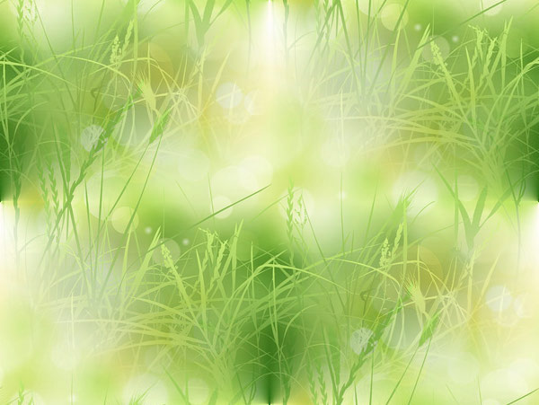
Повернулись ми у клас, Тут робота є у нас.
Поділилися на групи,
Стали думати, як бути,
Що зробити маєш ти,
Як нам Землю зберегти.

Slide 9
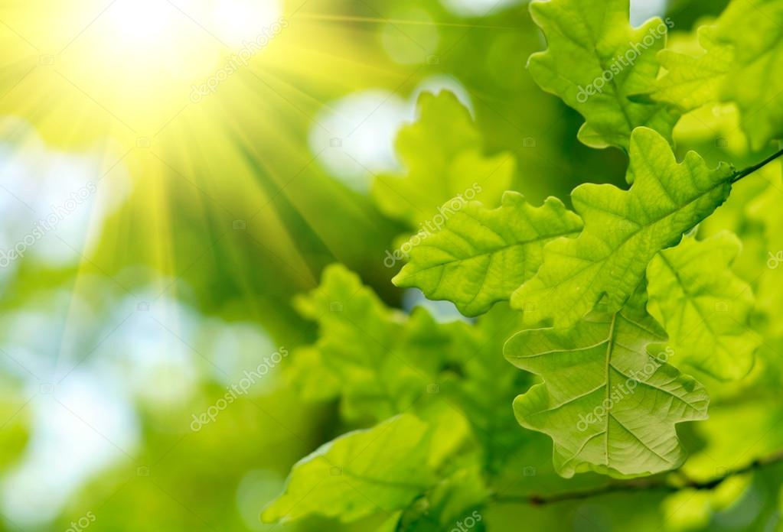
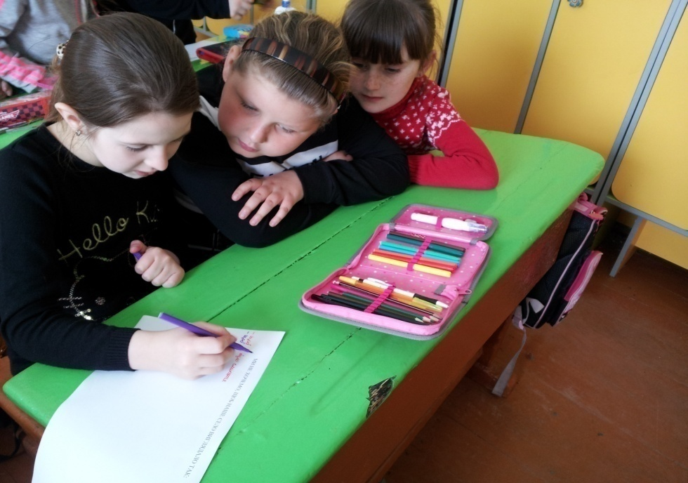
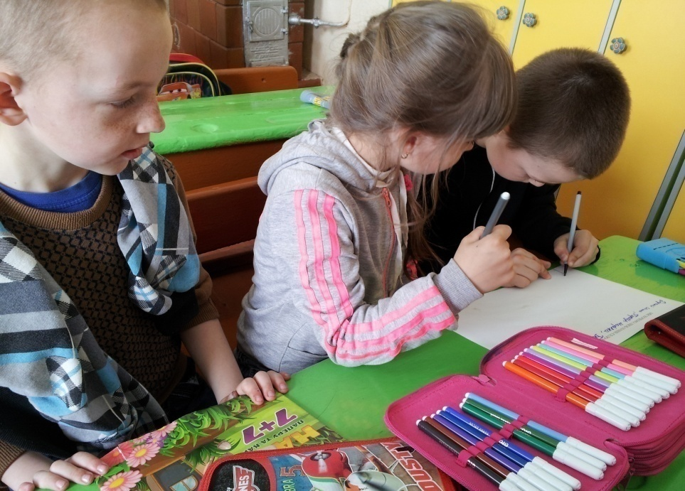
Робота в групах

Slide 10
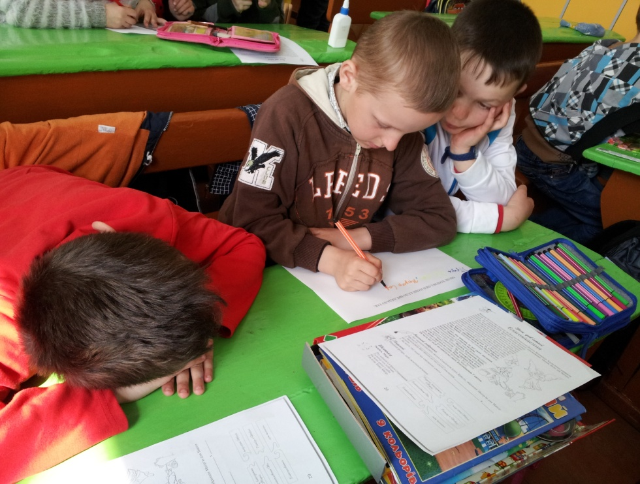
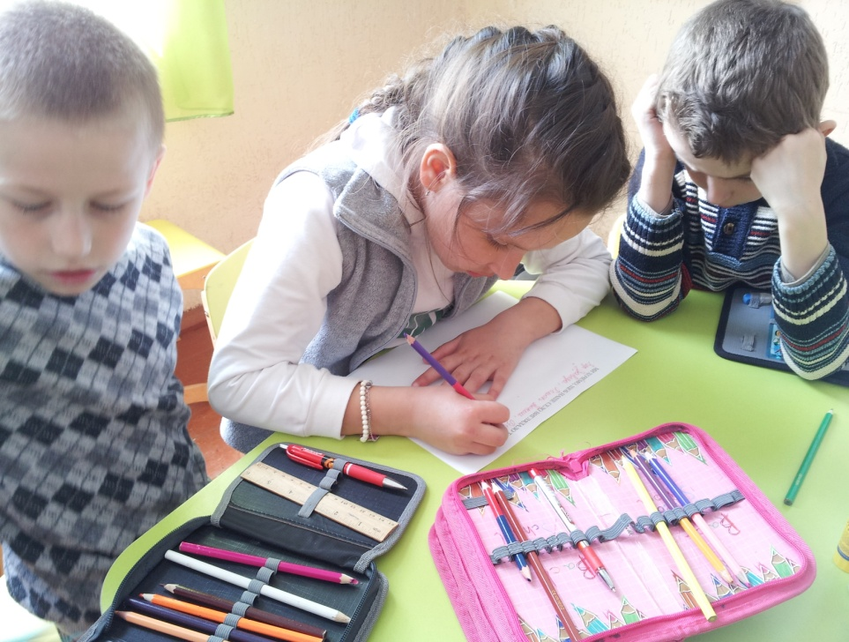
Робота в групах

Slide 11
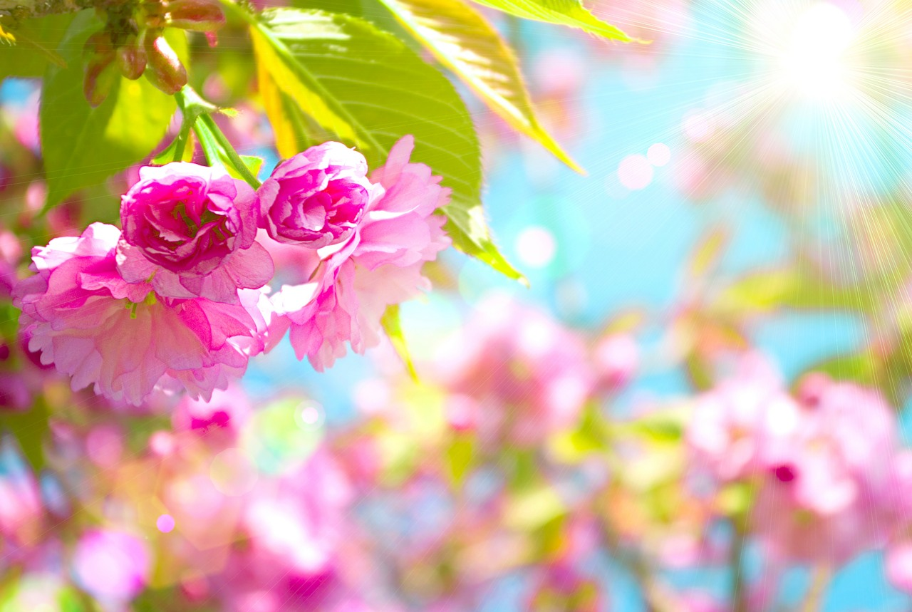
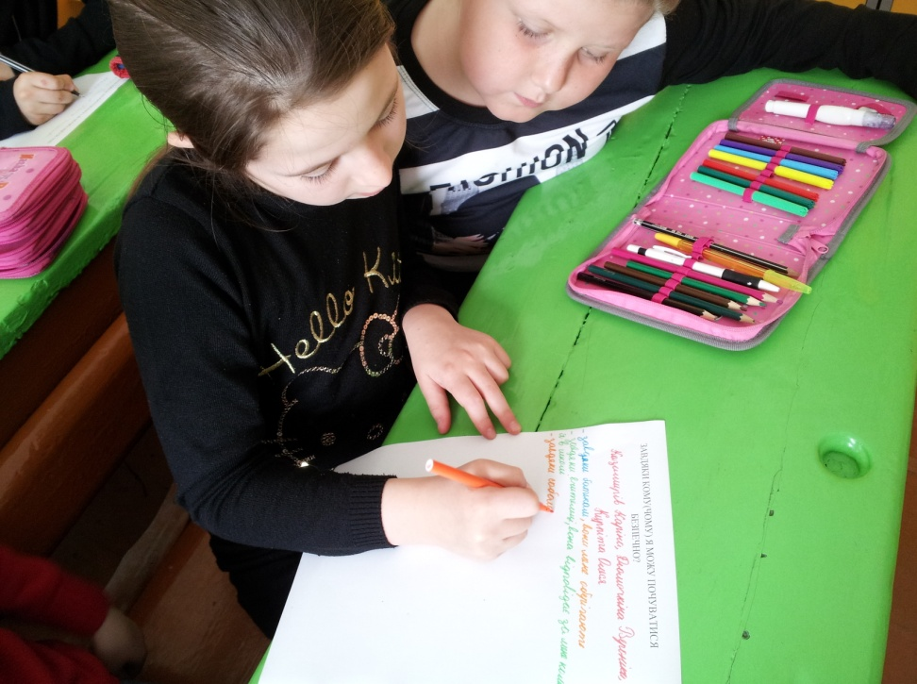
Інформацію усі шукали, Бо хотіли дуже знати Завдяки чому все мали, Завдяки кому будем усе мати.

Slide 12
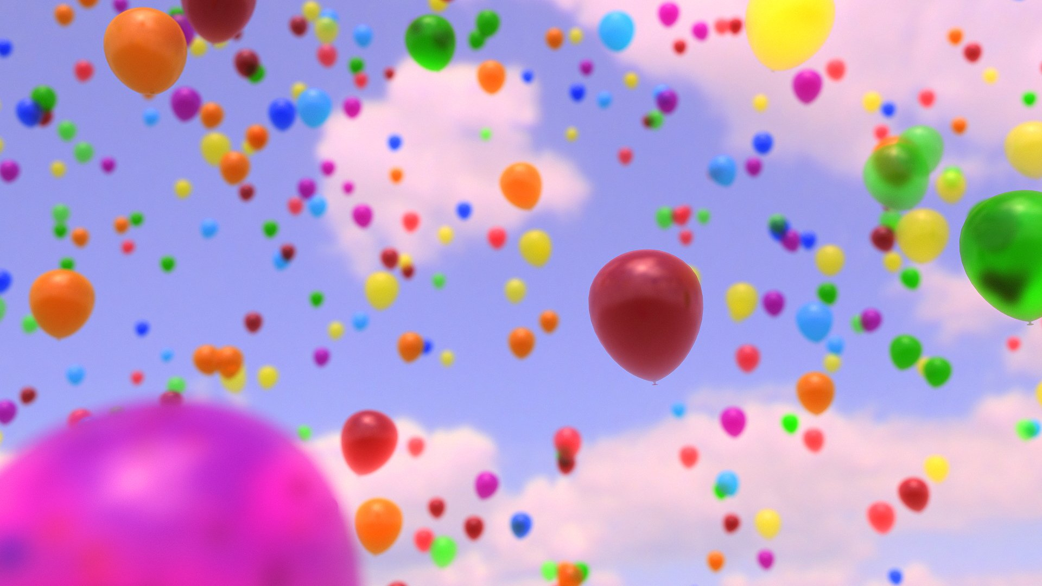
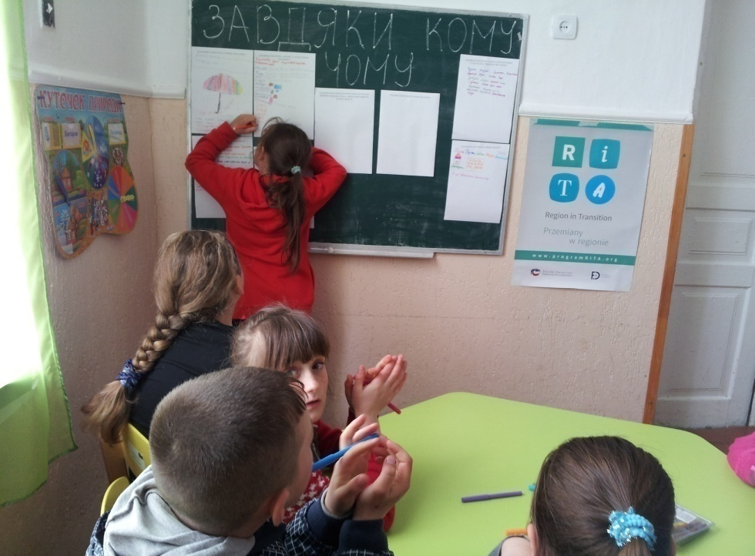
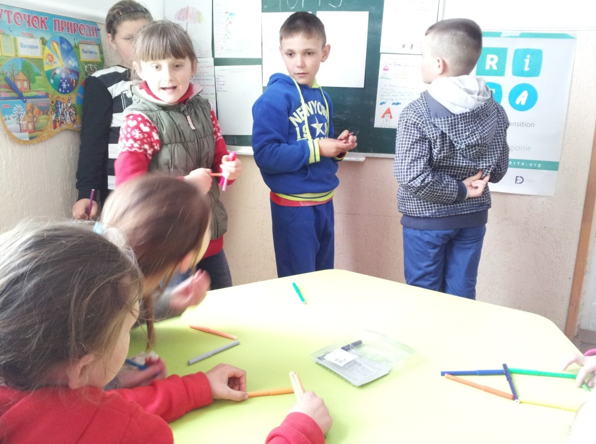
Колективна робота

Slide 13
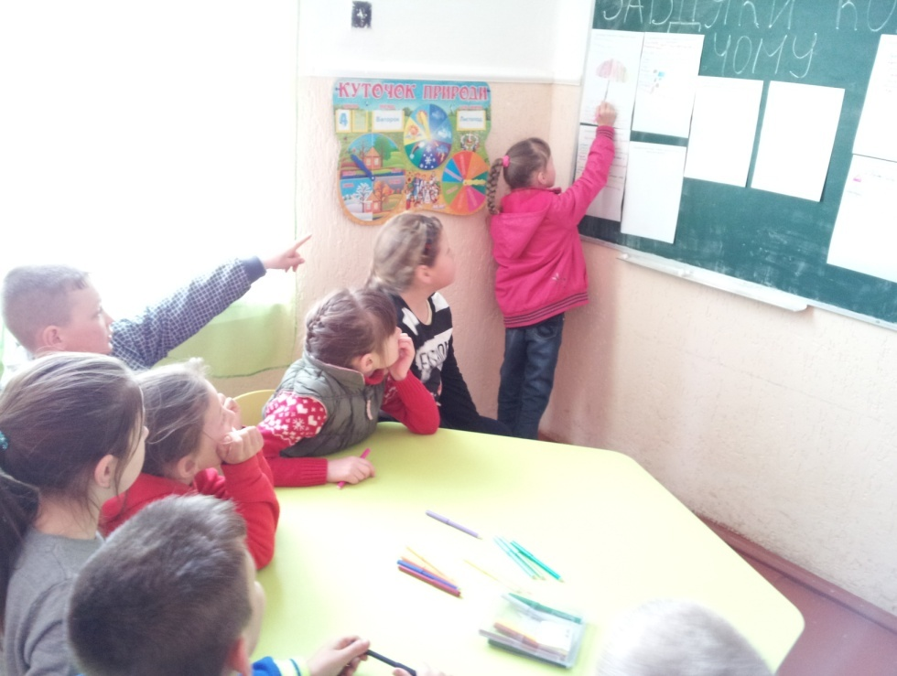
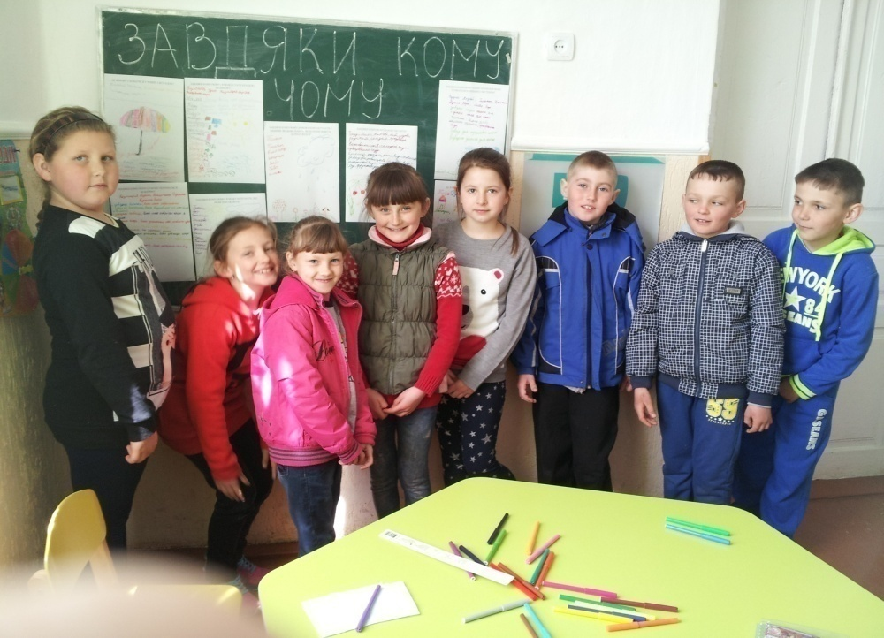
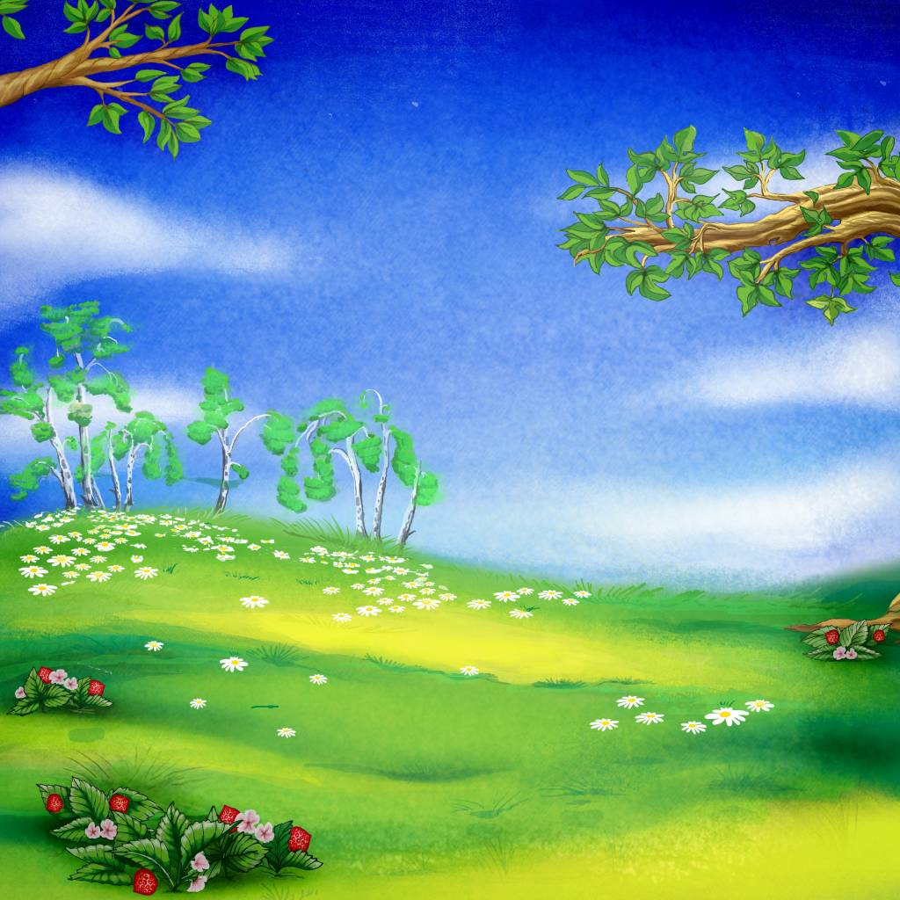
Завдяки КОМУ, ЧОМУ…?

Slide 14
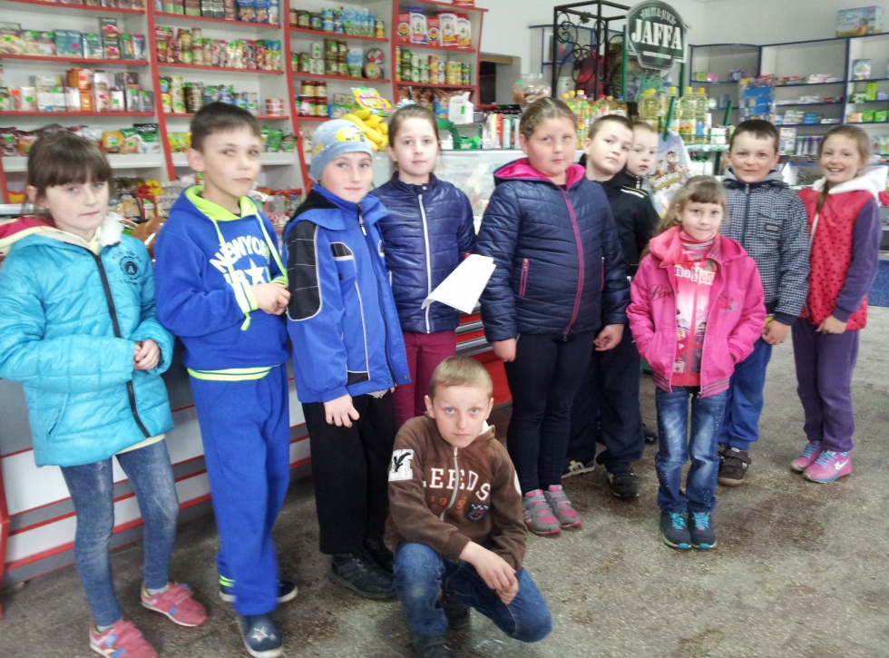
Про продукти пам’ятаєм, Кожен день ми їх вживаєм. А чи добрі, чи погані Ласощі дитяти, Ми добавки харчові Будемо вивчати.

Slide 15
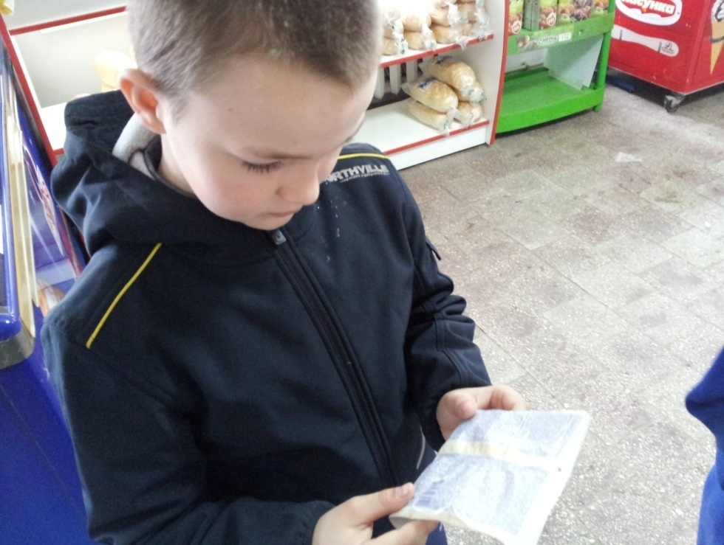
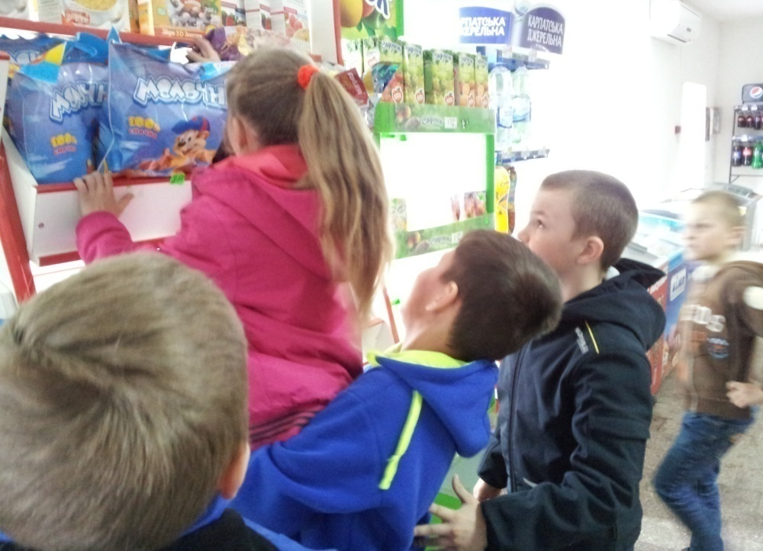
У місцевій крамниці

Slide 16
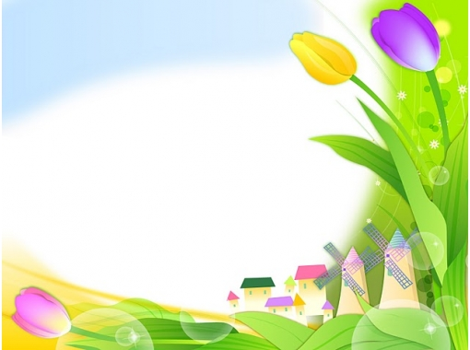
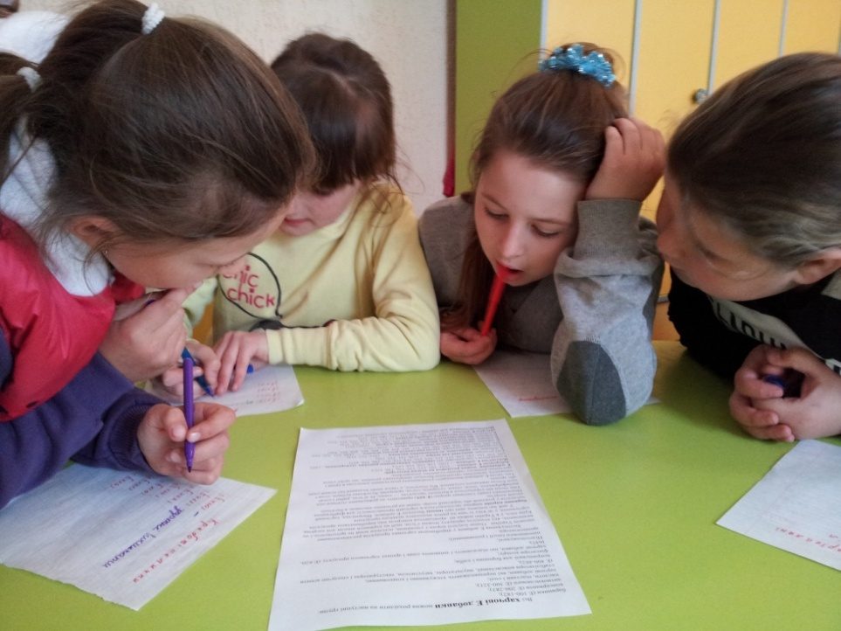
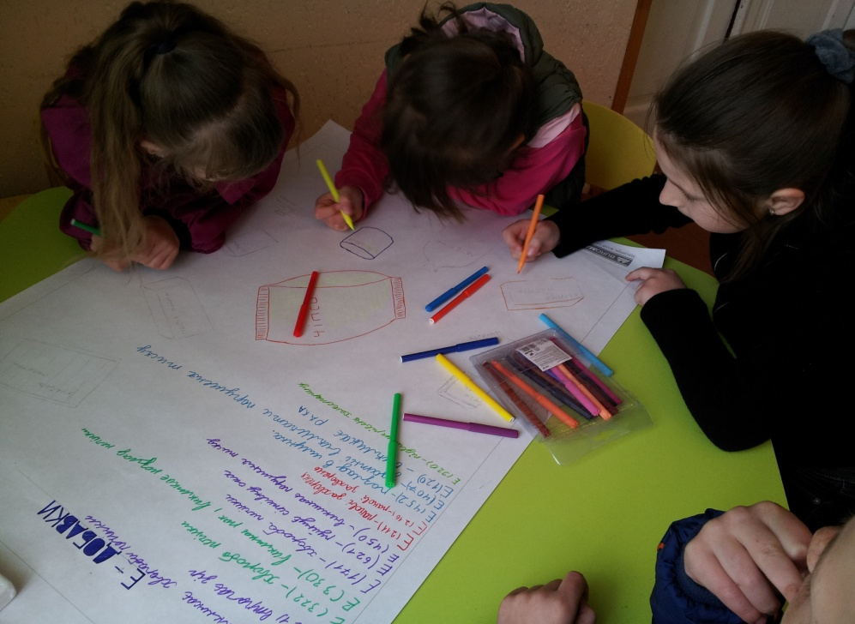
Визначили, записали, поділилися. Тепер ми знаємо все про Е-добавки

Slide 17
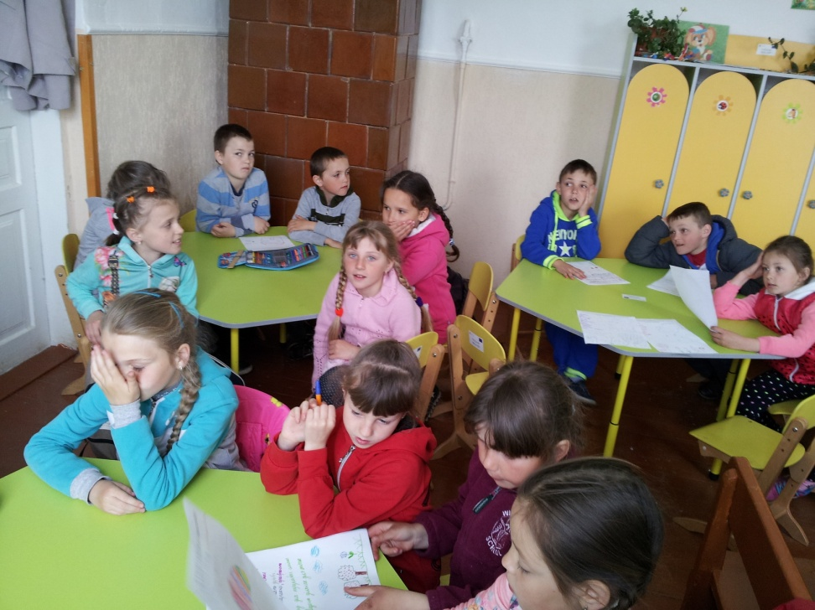
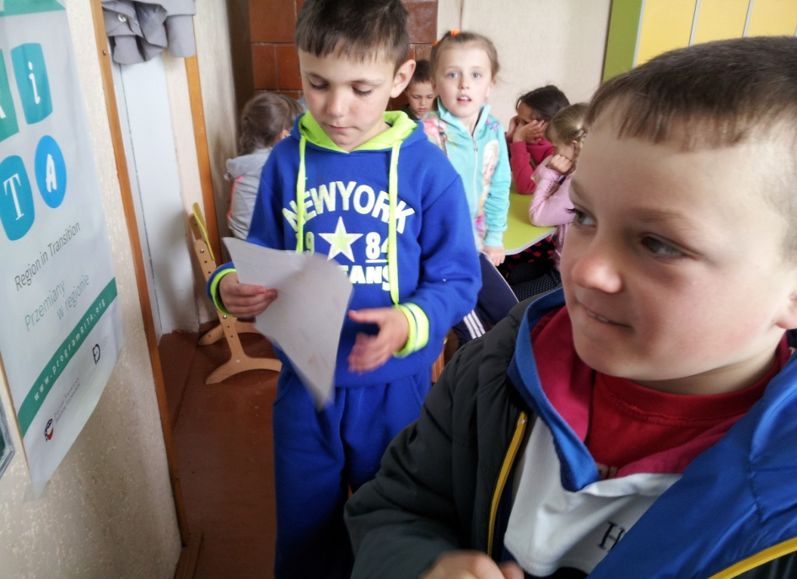
Висновки з вправи “Завдяки КОМУ, ЧОМУ…?” записали на схемі “Близько – Далі – Найбільш далеко”

Slide 18
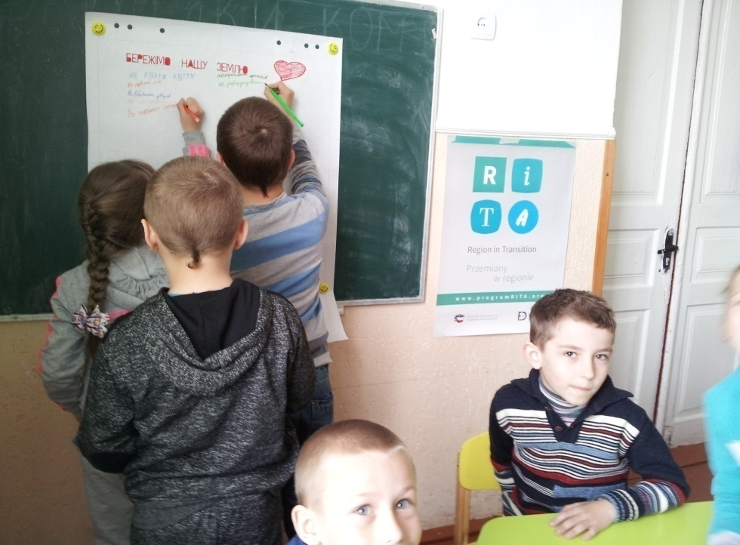
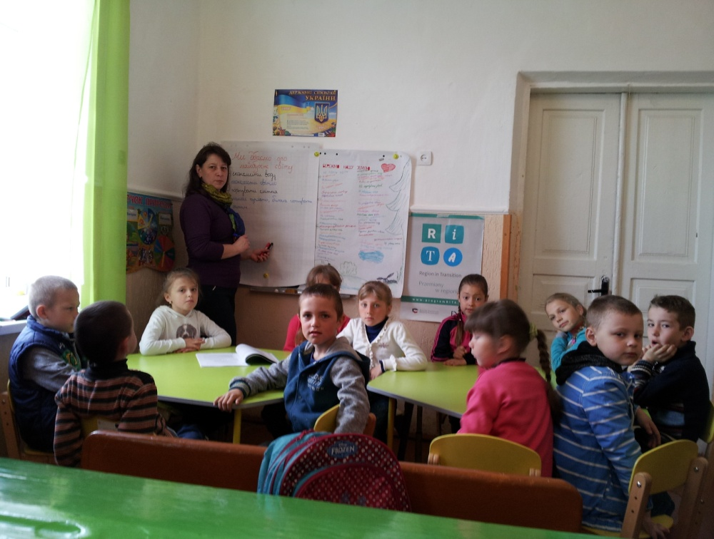
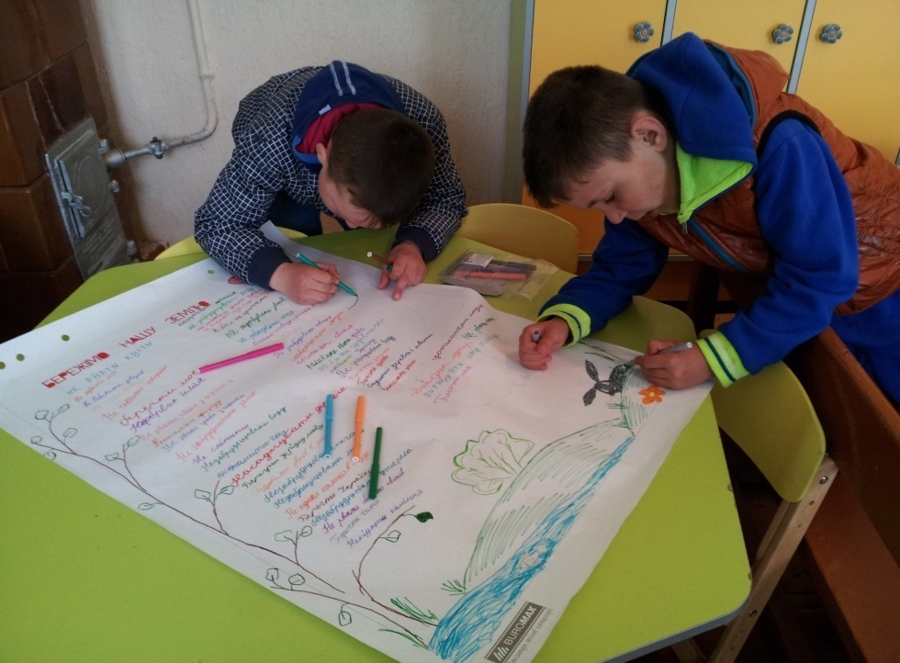
Як потрібно берегти нашу Землю (думаємо, обговорюємо, записуємо, виконуємо)

Slide 19
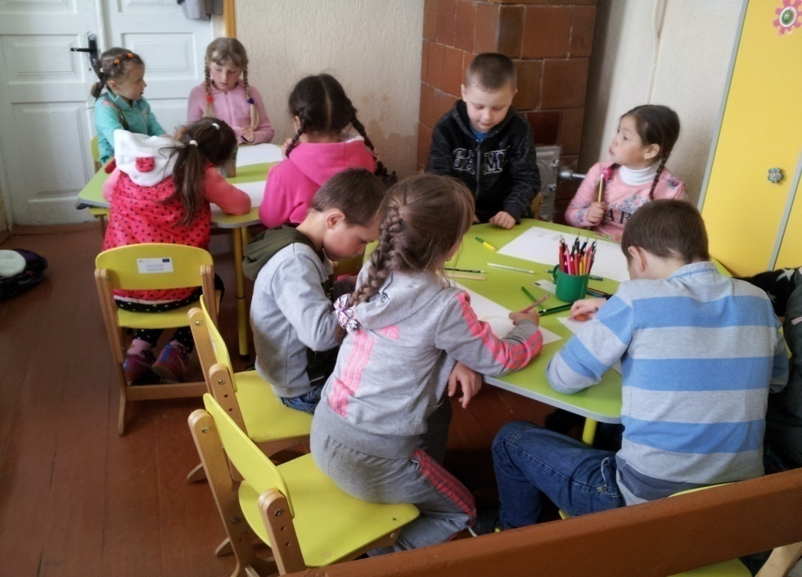
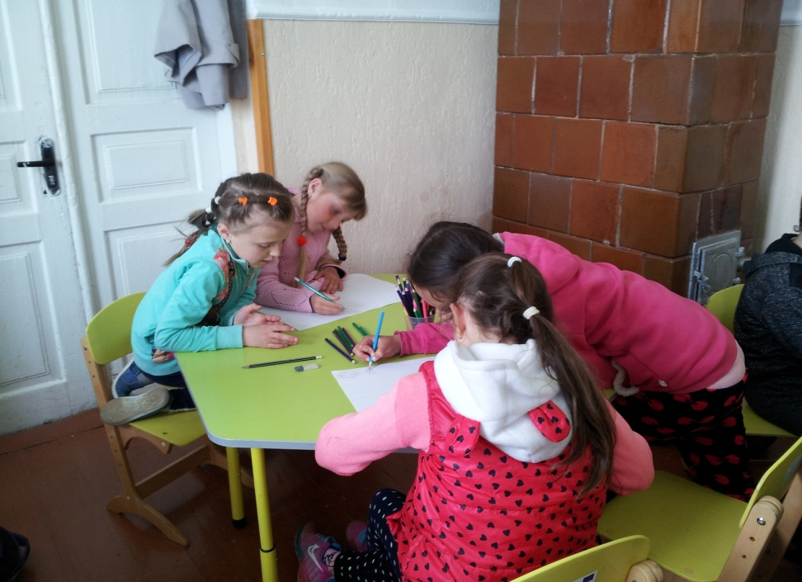
Готуємось до конкурсу малюнків

Slide 20
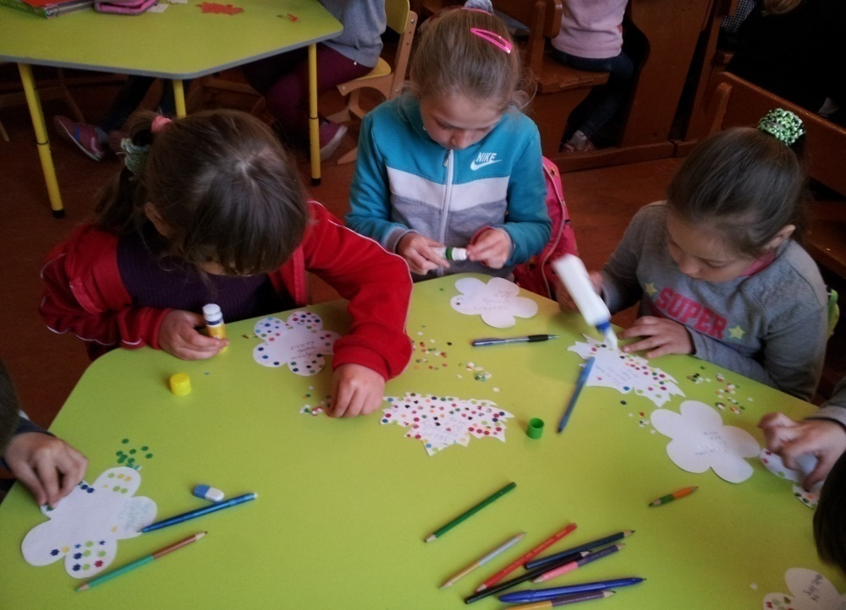
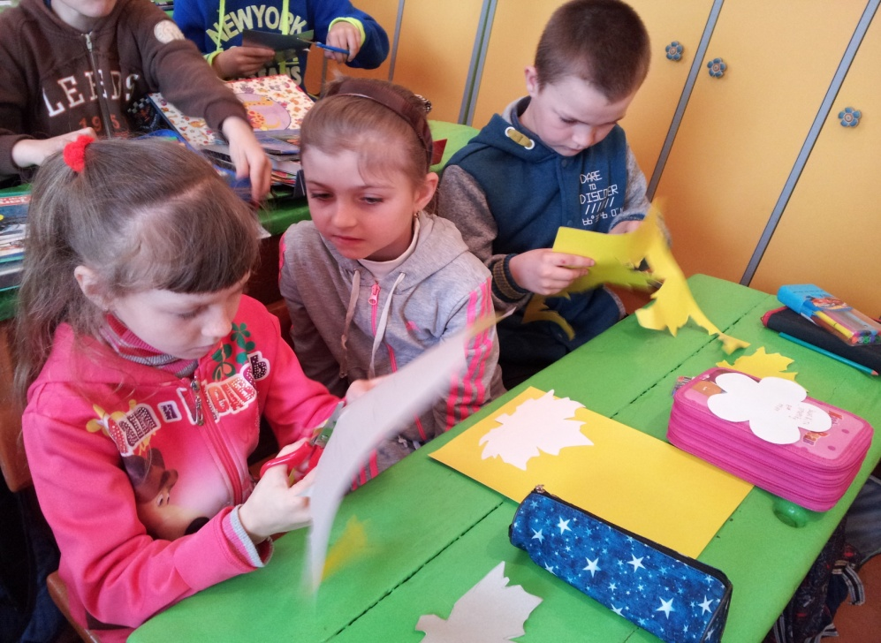
Виготовляємо інформаційні листівки

Slide 21
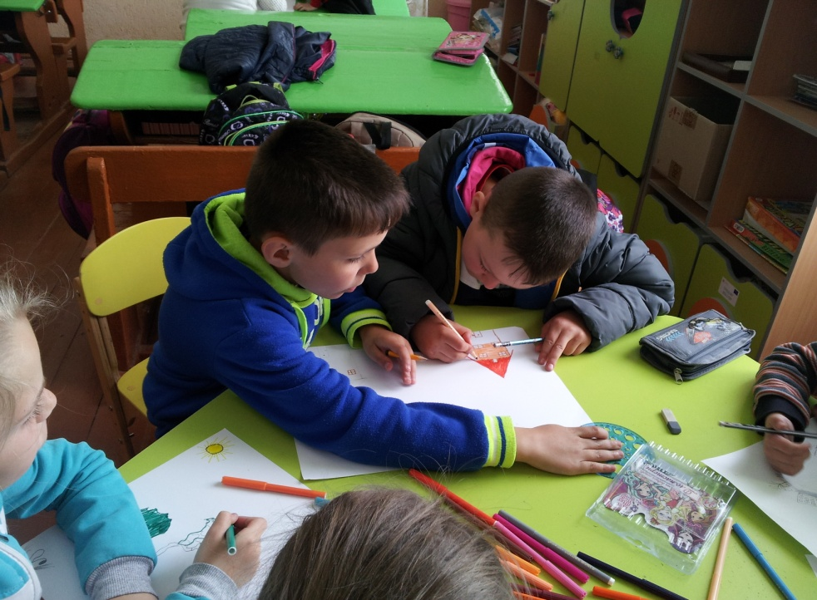
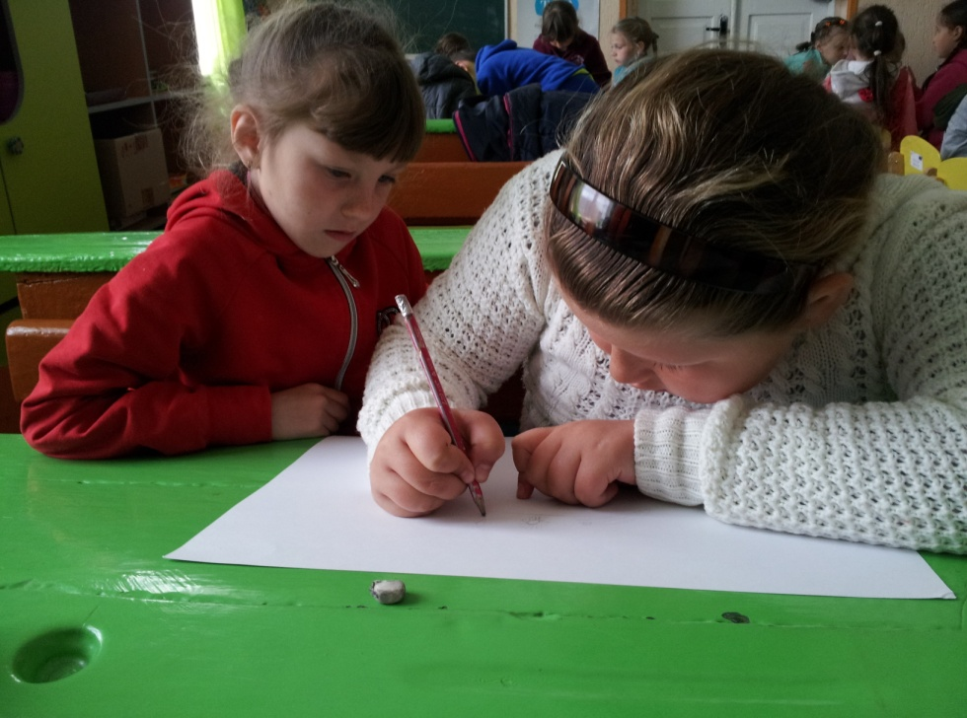
Виготовлення інформаційних плакатів

Slide 22
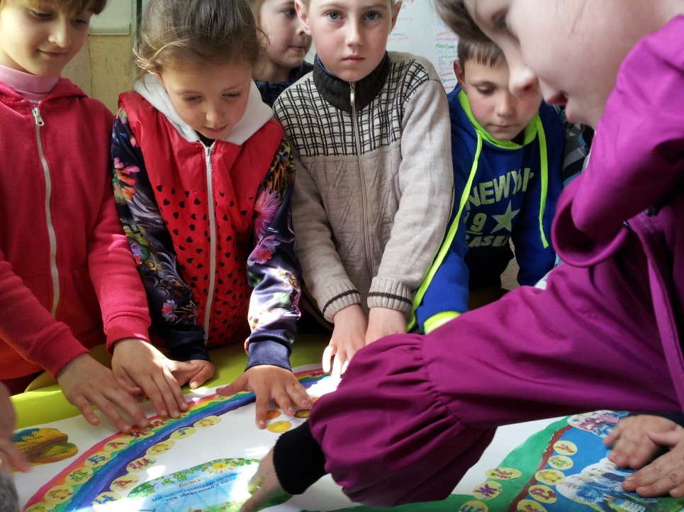
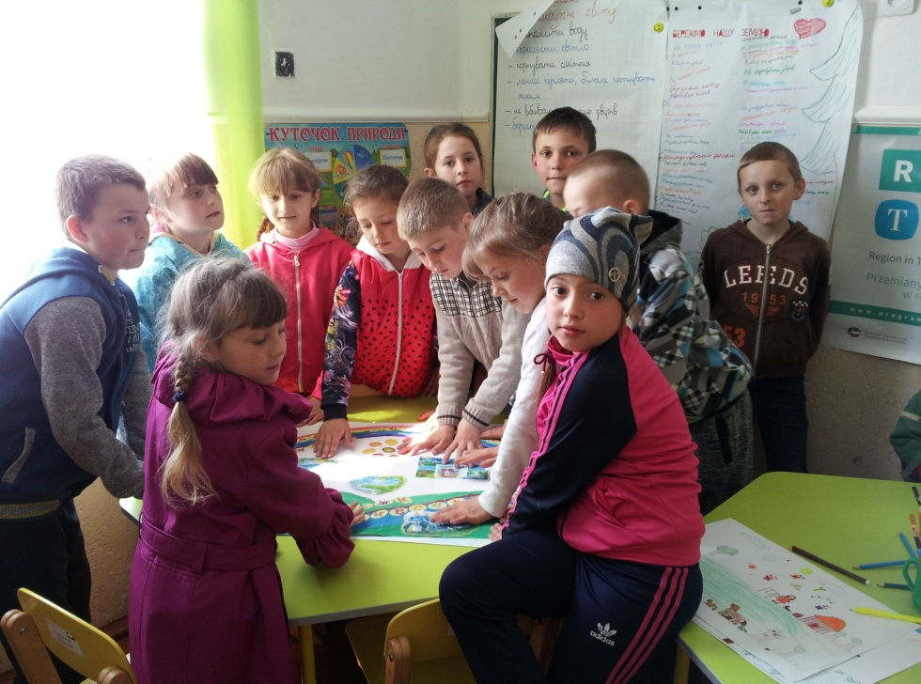
Виготовлення шкільної газети

Slide 23
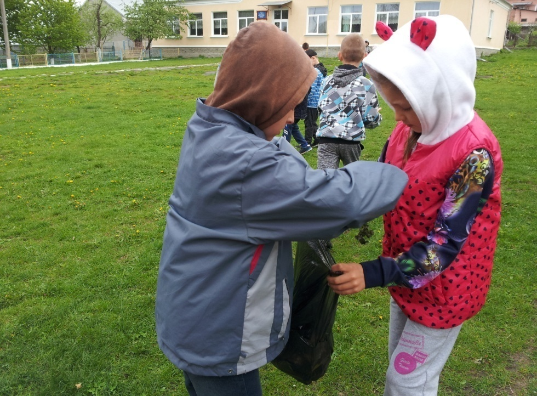
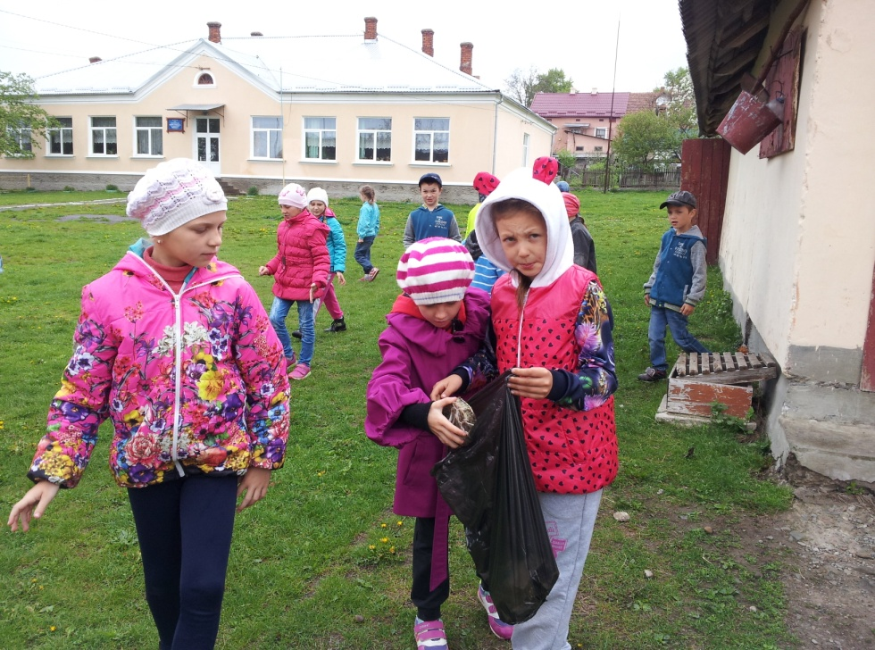
Прибирання території школи

Slide 24
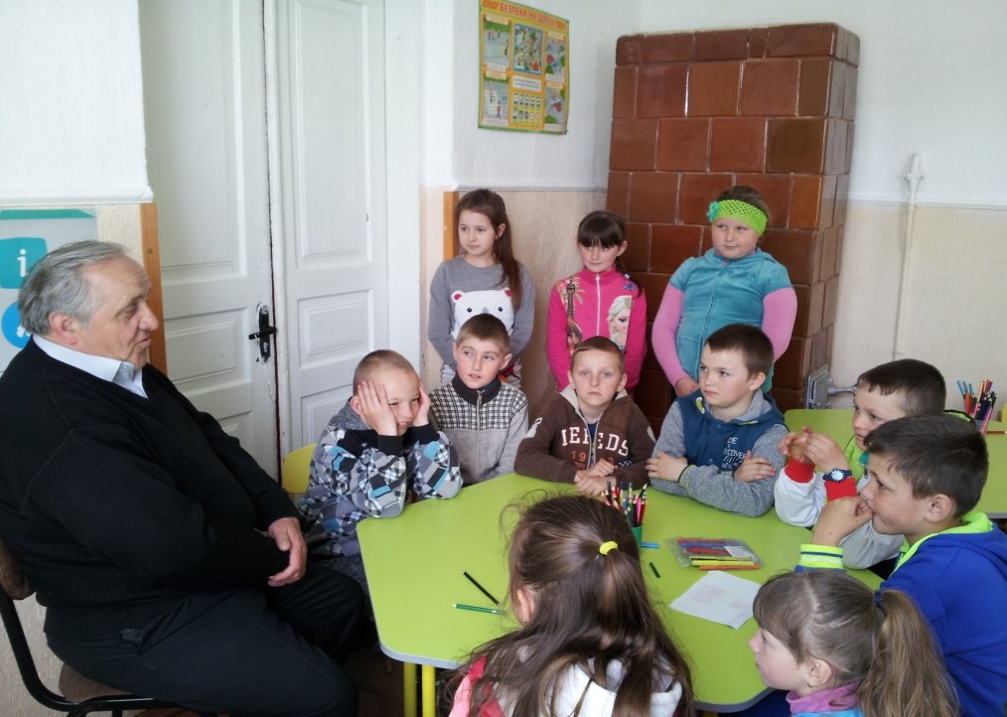
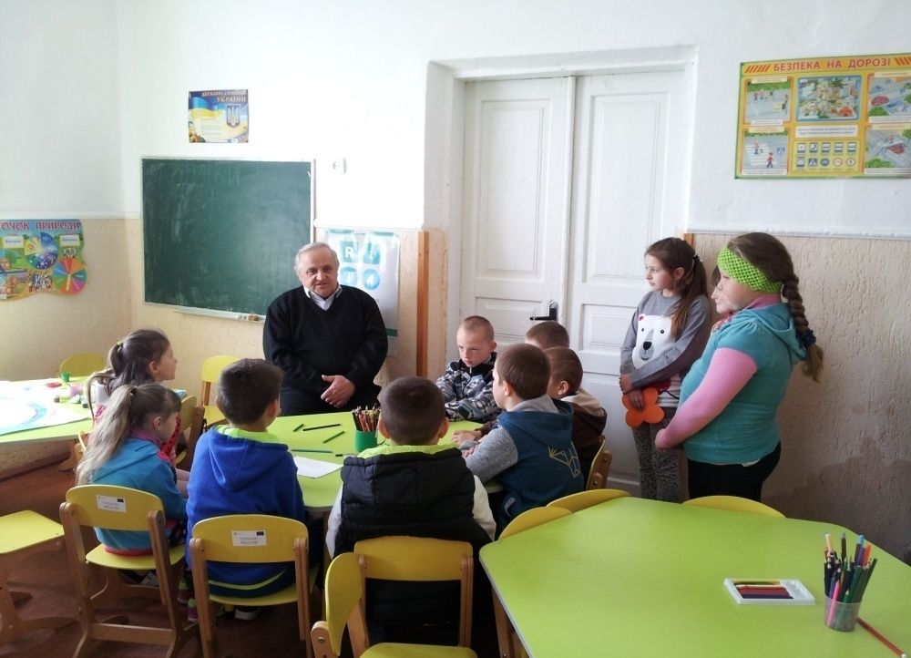
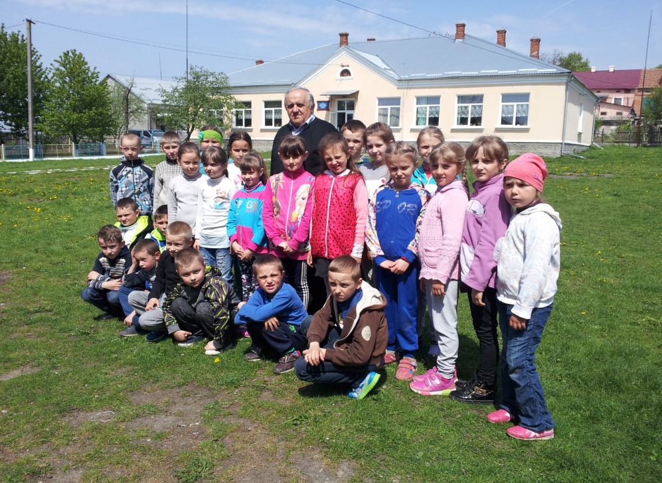
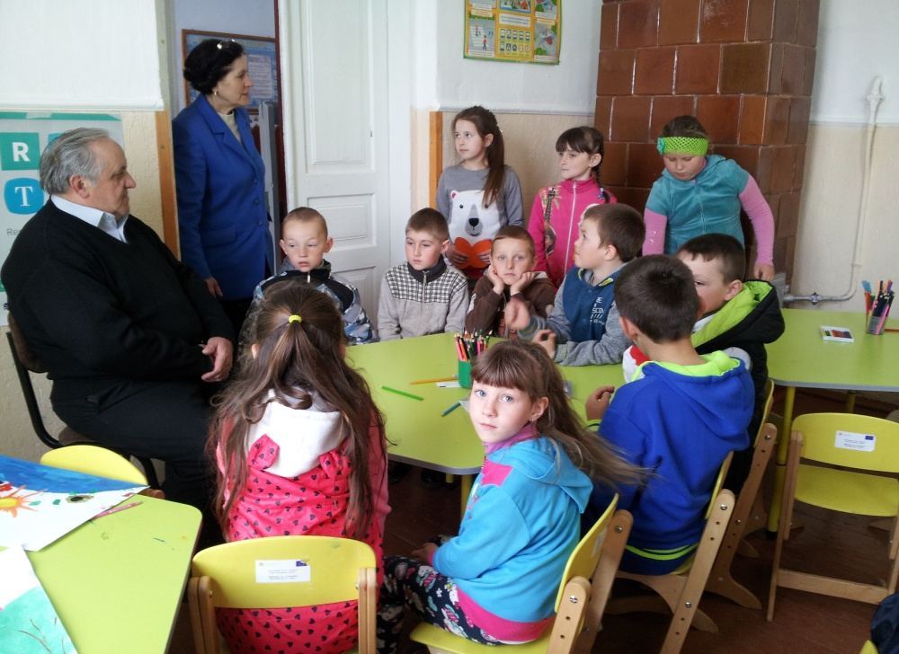
Зустріч із старостою села

Slide 25
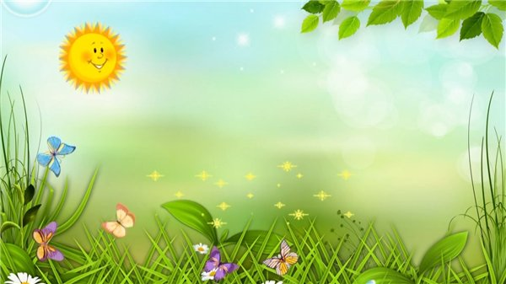
Зустріч із фельдшером у місцевому ФАПі
Головне — здоровим бути — Це потрібно всім збагнути! Бо як є здоров’я й сила, То весь світ людині милий. Й думка в неї веселенька, І тоді вона жвавенька. Все їй хочеться робити, І сміятись, і радіти. А як тільки захворіє — Зразу й сонечко тускніє. Тому це запам’ятай Й про своє здоров’я — дбай!

Slide 26
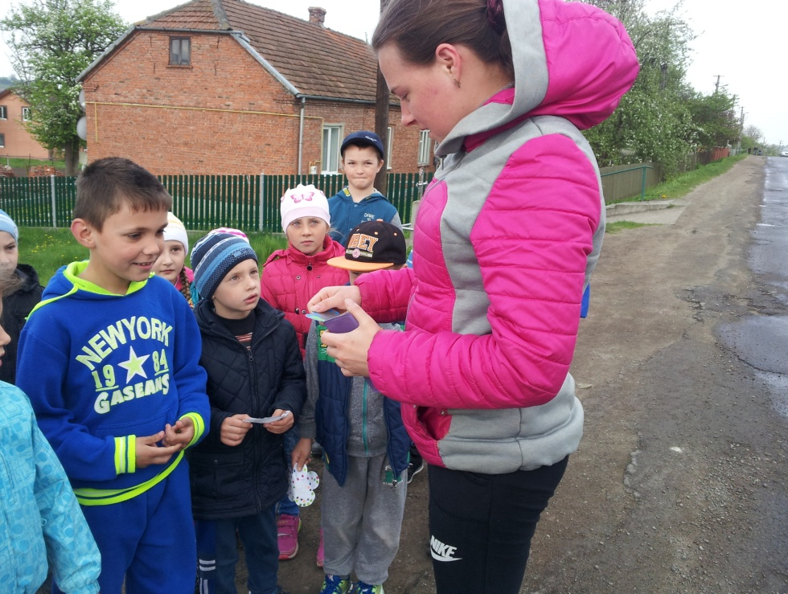
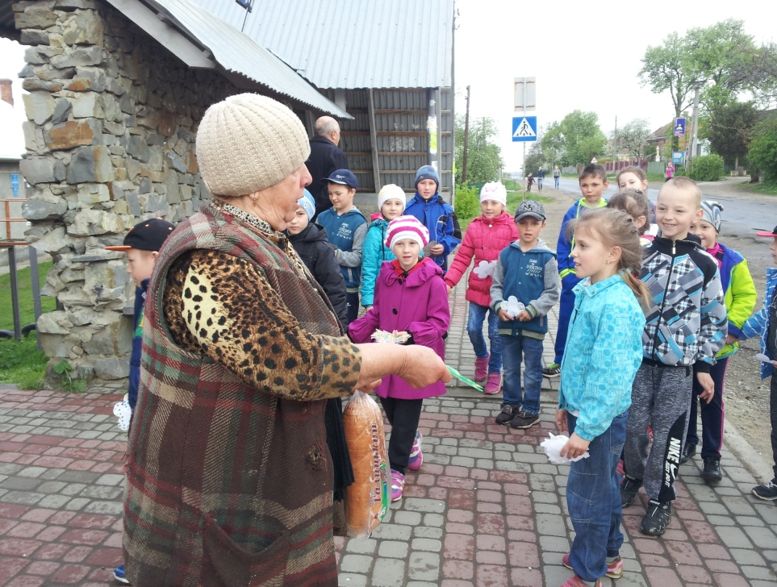
Інформаційна кампанія

Slide 27
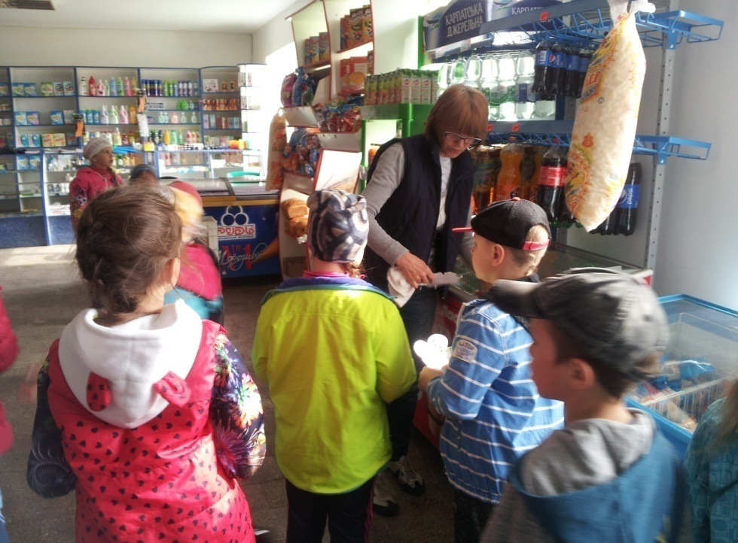
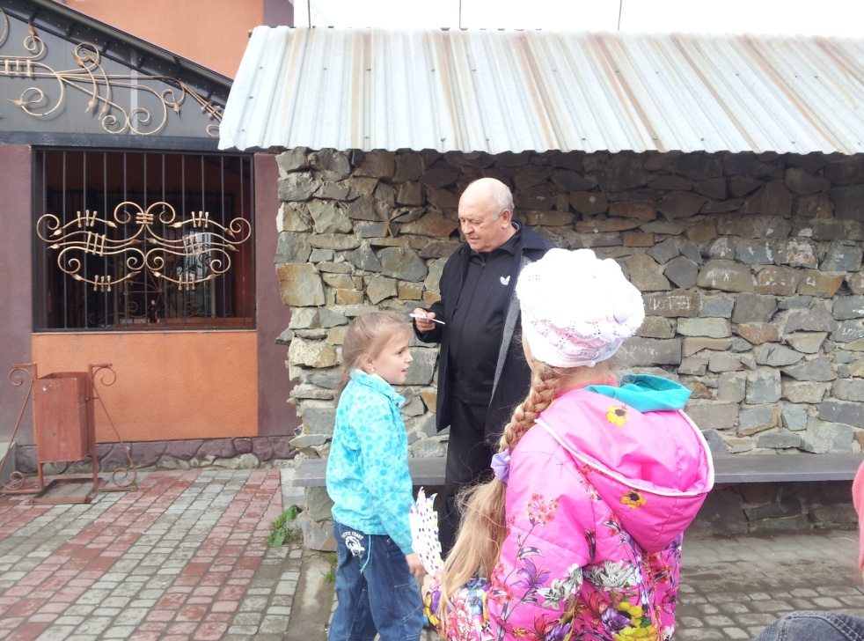
Інформаційна кампанія

Slide 28
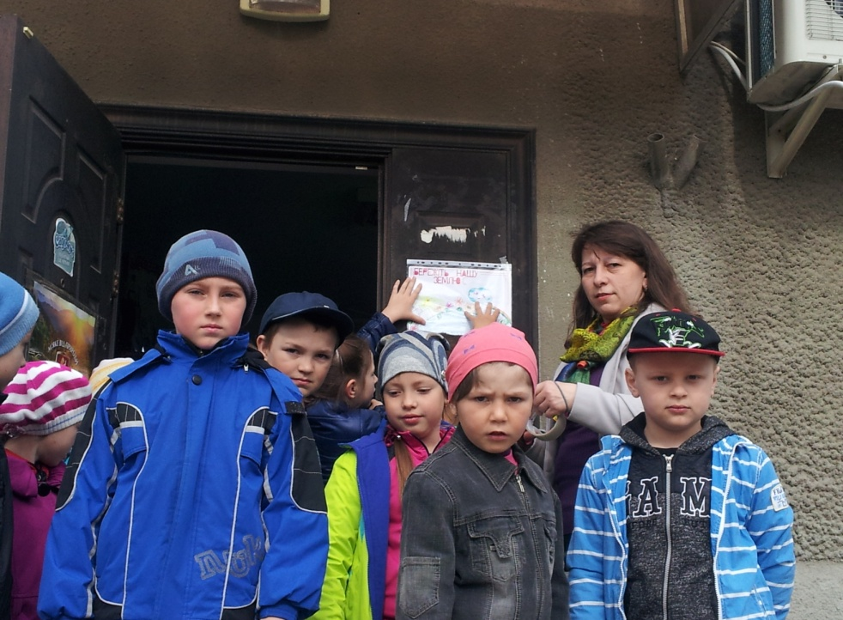
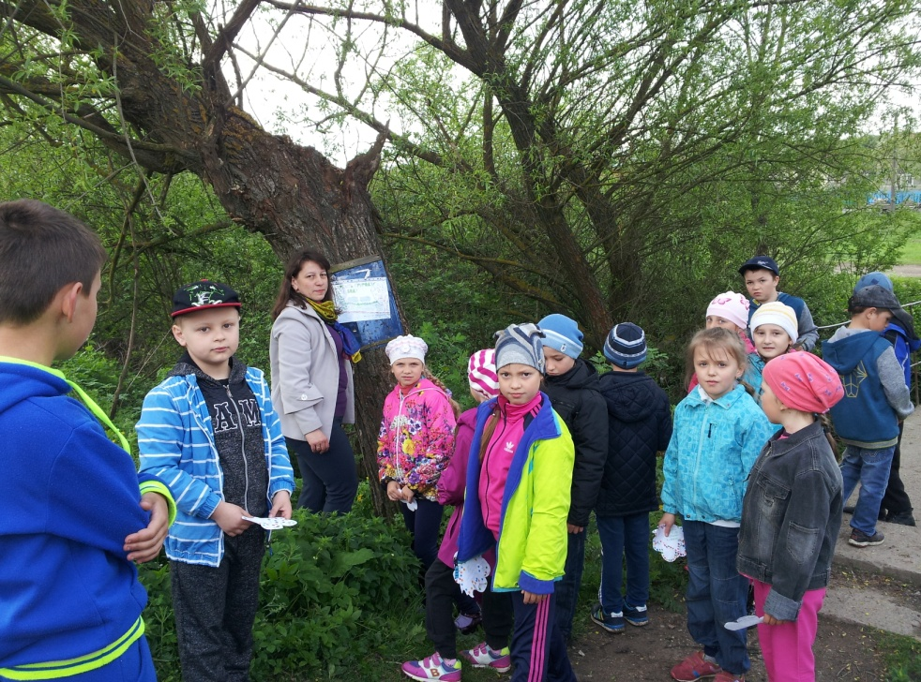
Інформаційна кампанія

Slide 29
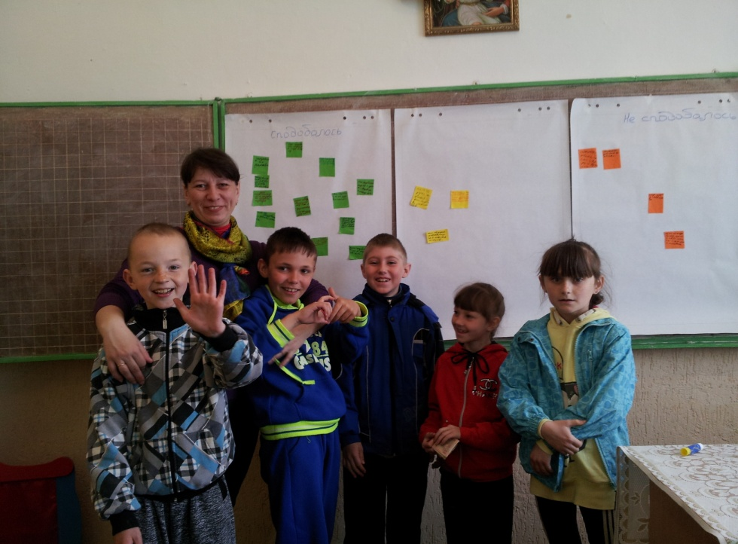
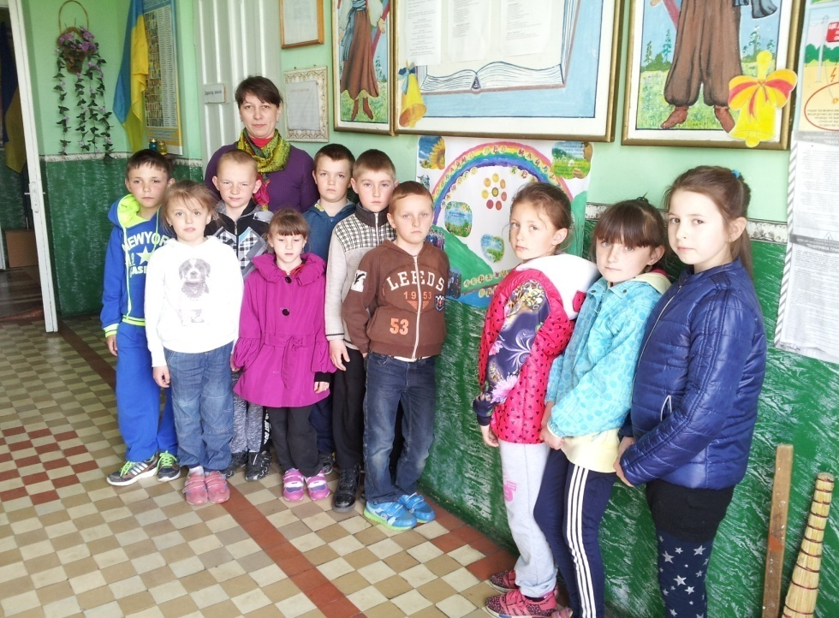
Підсумок проекту

Slide 30
Задумайтесь над тим, що ми тут говорили,
І щоб в житті ви з совістю дружили,
Вам у походи ходити
І мандрувать, любі діти.
Вмійте ж природу любити,
Кожній стеблинці радіти.
В полі, у лісі, над яром –
Квіти, дерева і трави…
Цвіту не вирви задаром,
Гілки не втни для забави.
Оберігай і стежиночку в гаї.
Все те окрасою буде
Нашого рідного краю.

Slide 31
ДЯКУЄМО ЗА УВАГУ

